Slide 1
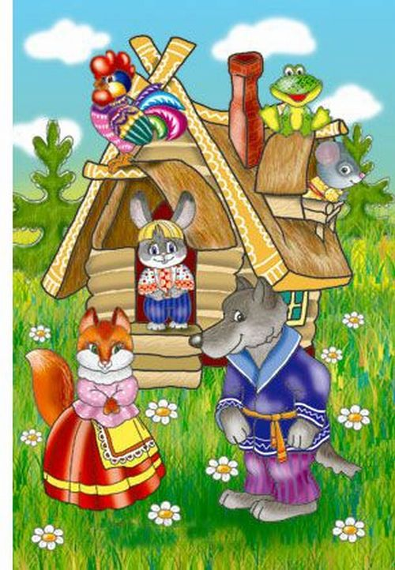
Бюджетное дошкольное образовательное учреждение города Омска «Детский сад № 207 комбинированного вида»
Семейный театр
«Изготовление масочного театра из одноразовых тарелок к сказке «Теремок»
(участники родители и
дети второй младшей группы)

Slide 2
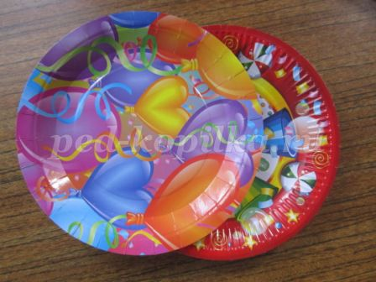

Slide 3
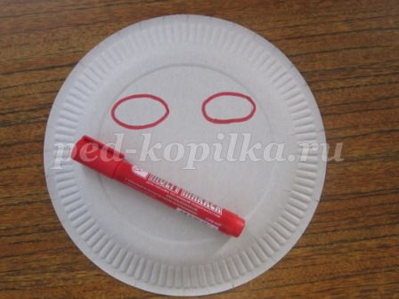

Slide 4
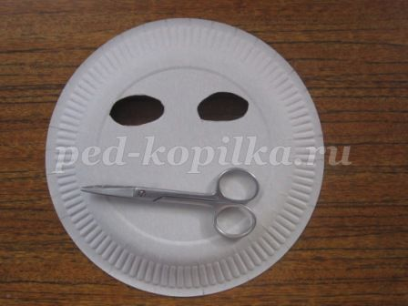

Slide 5
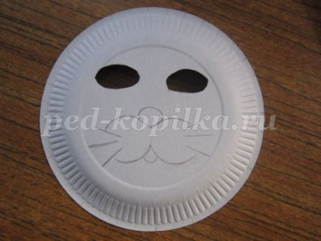

Slide 6
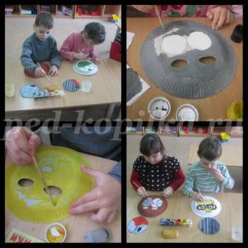

Slide 7
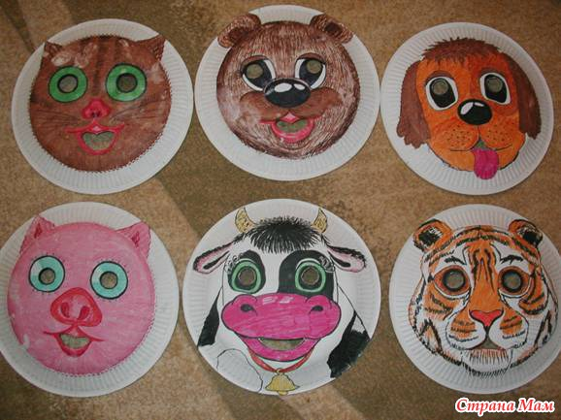
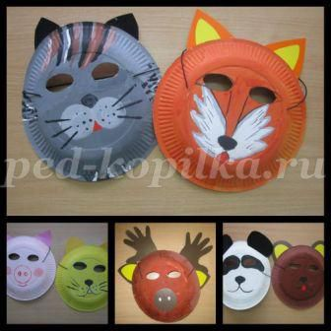
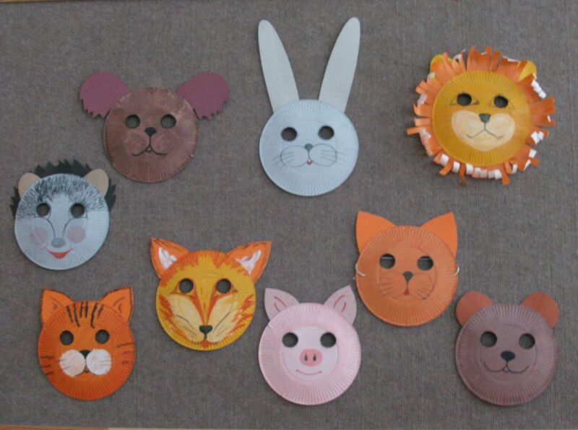
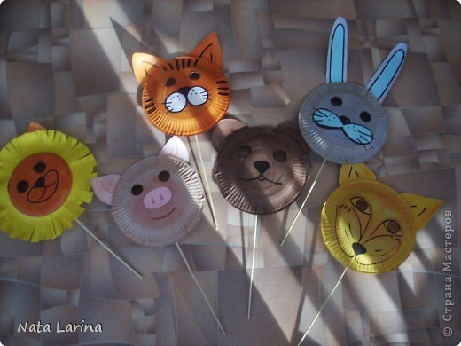

Slide 8
Алгоритм изготовления

Slide 9
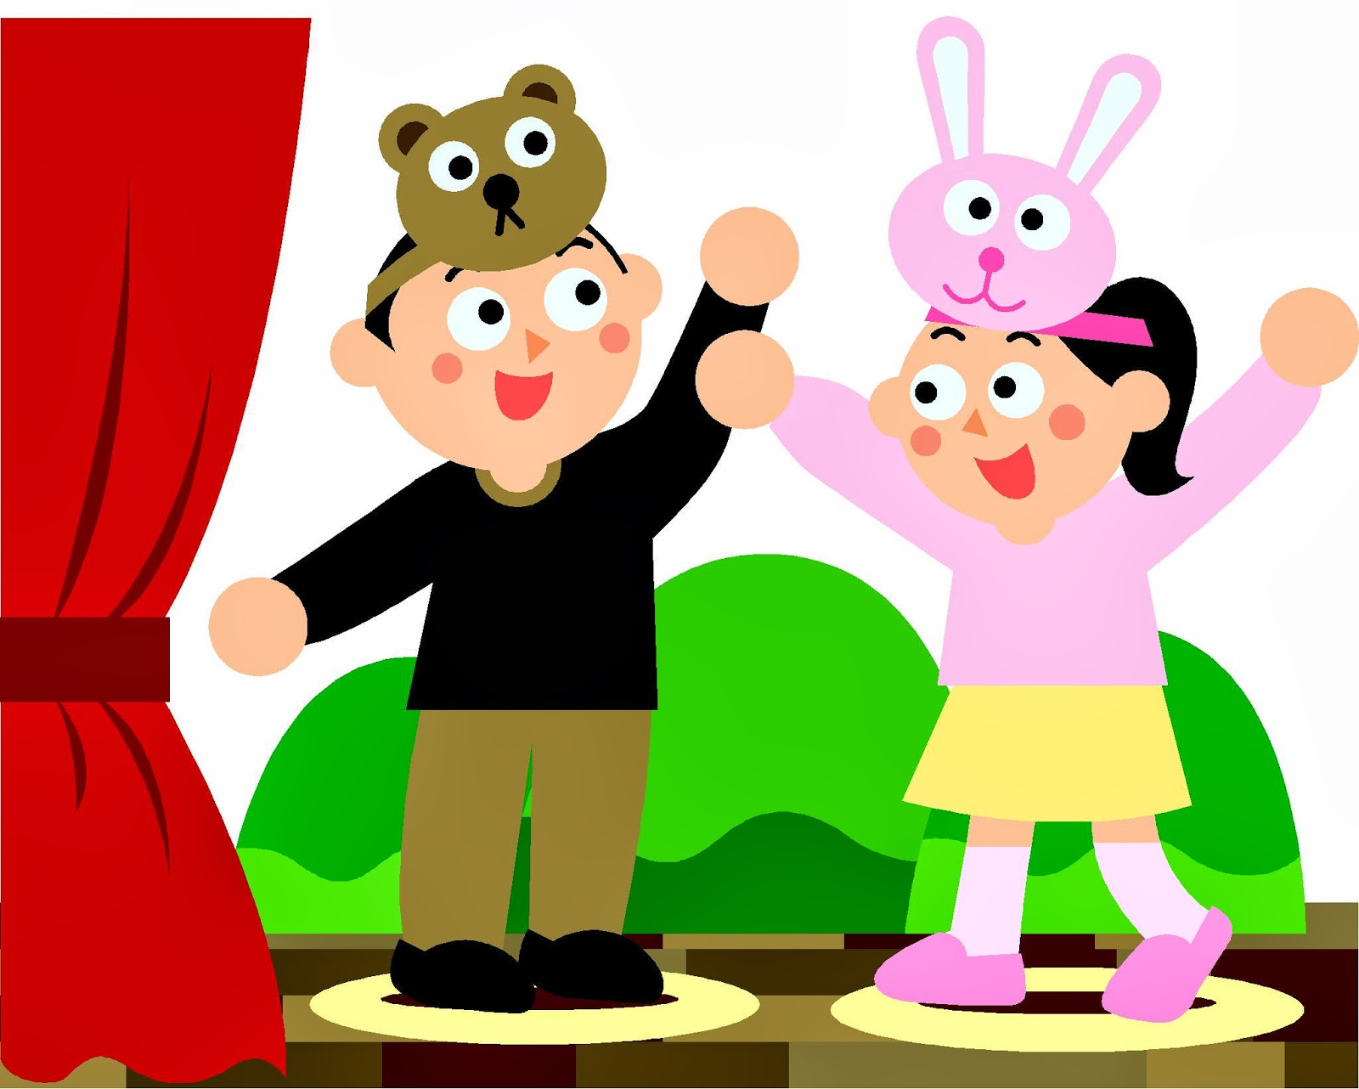
СПАСИБО ЗА ВНИМАНИЕ

